Slide 1

IBS De Community verbonden
DCV leerjaar 2 periode 3
Presentatie les 1 van
dinsdag 8-2-2022

Slide 2
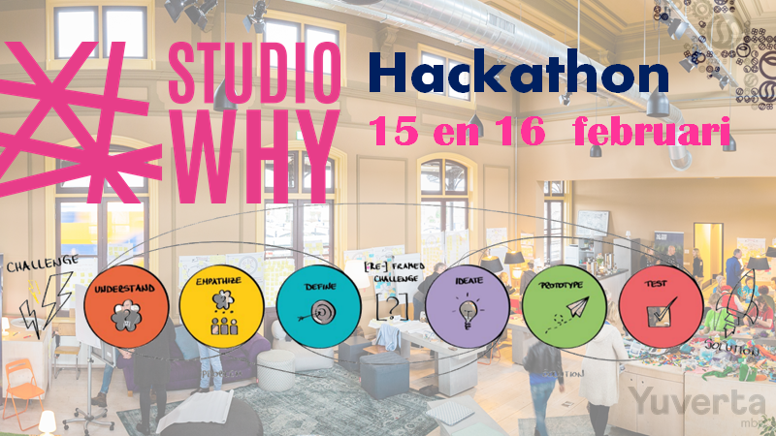

Slide 3




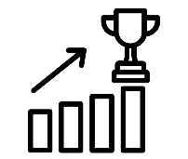
IBS De Community Verbonden
Leerjaar
IBS Thema
Projectmanagement:
Research:
Communicatie;
Gedragsbeïnvloeding:
Groepsdynamica;
Samenwerken
Periode
Begrippen
Community
Projectfasering
IBS Toetsing
Kennistoets​
Projectverslag
STARR reflectie
Week 1 | Week 2 | Week 3 | Week 4 | Week 5 | Week 6 | Week 7 | Week 8 | Week 9 | Week 10

Slide 4

Programma voor vandaag

Slide 5

1. Een community
Wat is dat eigenlijk en hoezo gaan we daar mee aan de slag?
2. De opdrachten
Presentatie van de opdrachten en oriënteren op opdrachtgevers en thema.
3. Over dit IBS
De doelen, toetsing, beoordelingsformulieren, groepen, LA's, eindresultaten.
4. Projectmatig werken
Uitleg over de werkwijze als projectteam.

Slide 6

1. Een community
Wat is dat eigenlijk?!

Slide 7
Ja of nee?
Laat je antwoord zien door een hand op te steken; ja = hand!

Slide 8
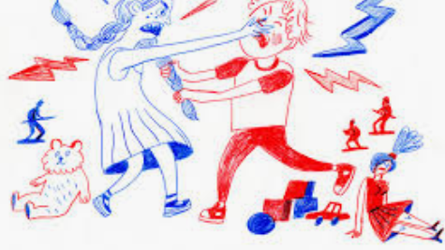
Heb je een broer of zus?

Slide 9
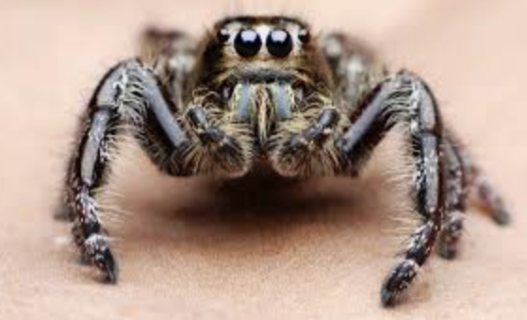
Ben je bang voor spinnen?

Slide 10
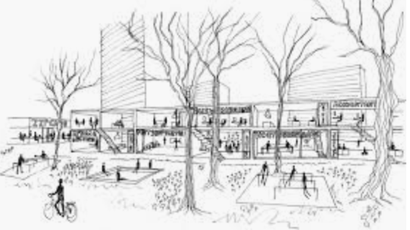
Doe je de specialisatie Stad en Wijk?

Slide 11

Denk jij (naast op school) na over duurzaamheid?

Slide 12
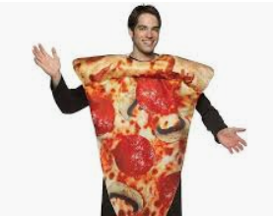
Kloppen deze kenmerken bij jou?
Tussen 17 en 21
Woonachtig in een straal van 20km van school
Eet graag pizza

Slide 13
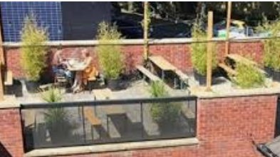
Ik wil in een leuke leefbare wijk (blijven) wonen

Slide 14
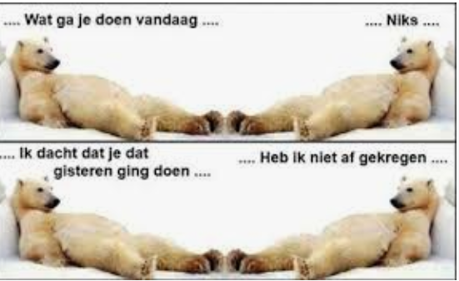
Ik wil best wel meehelpen om mijn wijk leuk te maken /houden?

Slide 15

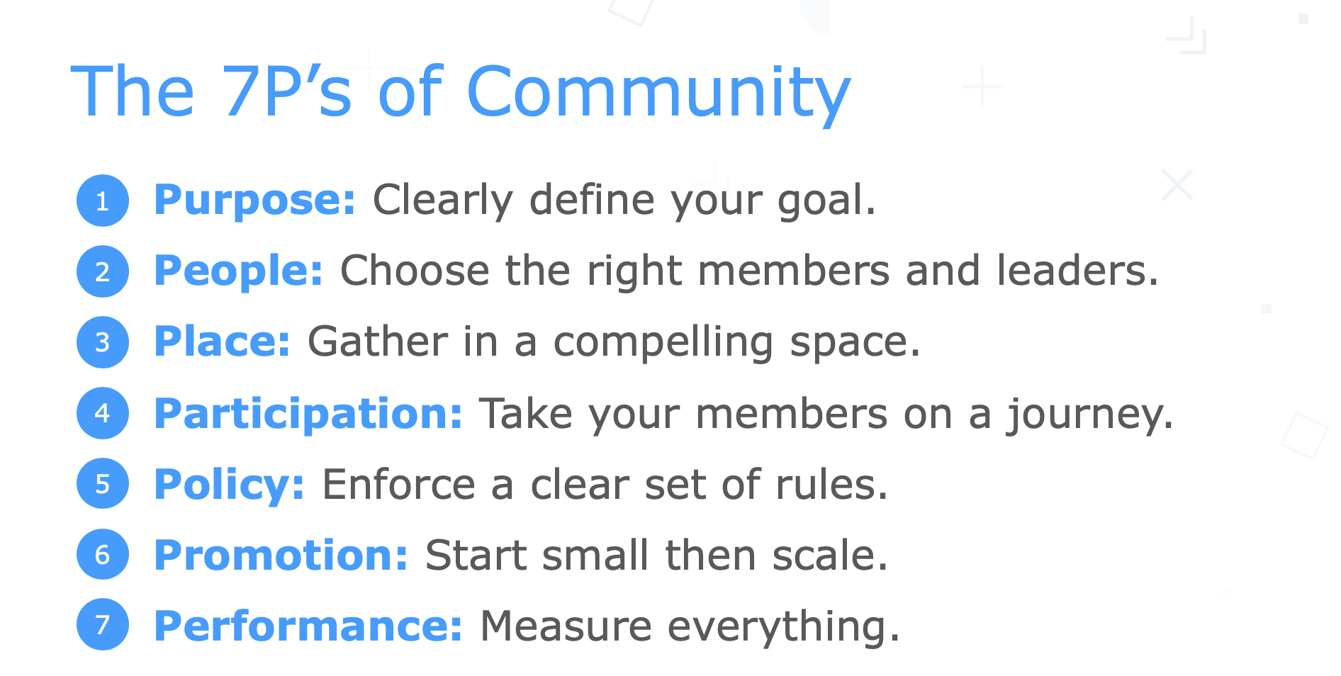
Wat is een community
Een groep mensen die duurzame initiatieven starten, met een maatschappelijk belang, die goed zijn voor People, Planet en Profit.

Slide 16
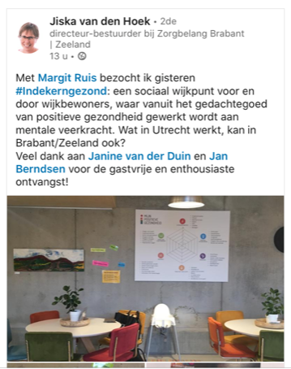
Voorbeelden!

Slide 17
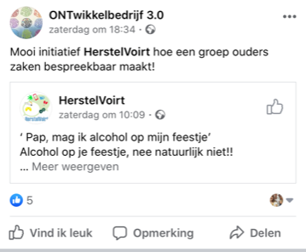

Slide 18
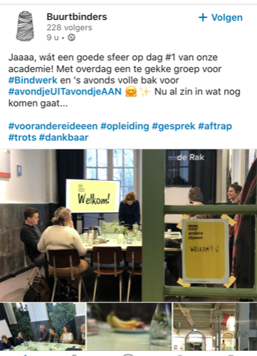

Slide 19
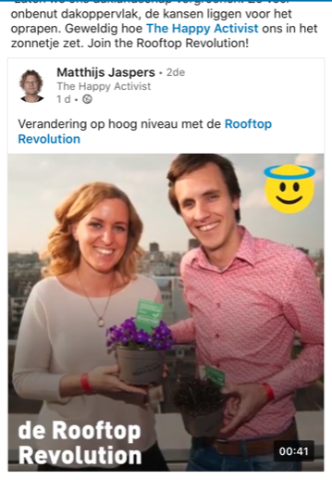

Slide 20
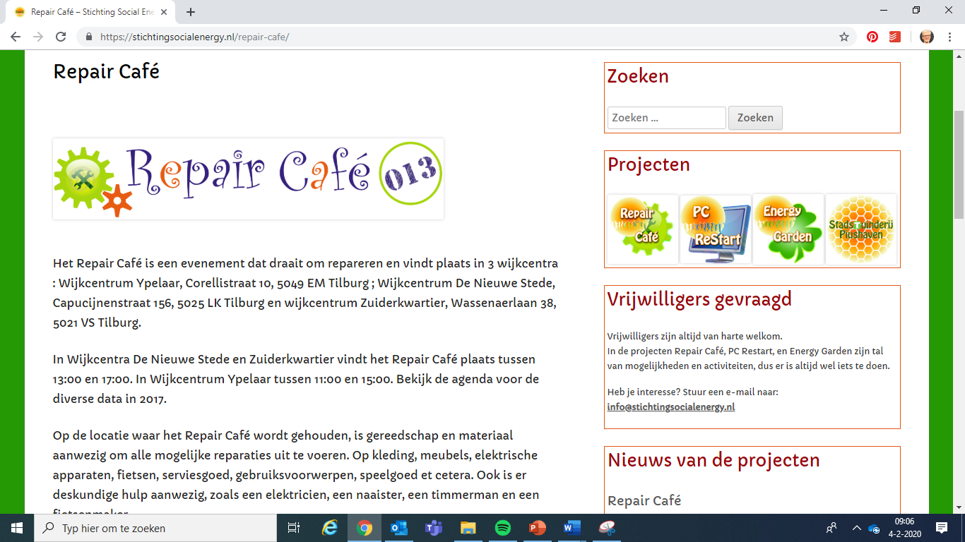

Slide 21

2. Jullie opdrachten
Informatie over de opdrachten voor deze periode waar jullie in groepen mee aan de slag gaan

Slide 22
Wat gaan jullie doen:
Je bent samen een projectteam en werkt aan een concrete opdracht van een organisatie of instelling met een maatschappelijk doel.
Hoofddoel is om een groep mensen te verzamelen rond het opzetten of starten van community. Denk aan een projectgroep ‘gezondheid’ die vanuit een wijkraad aan de slag wil gaan of aan een school die met ouders het schoolplein wil vergroenen.
Jullie gaan dat projectmatig aanpakken; onderzoek naar opdrachtgever en doelgroep, ontwikkelingen in kaart brengen, een stakeholders analyse te maken en een communicatie- en wervingsplan maken.
Tot slot organiseer je een bijeenkomst met die doelgroep, evalueer je die met de opdrachtgever en rond je het project af.

Slide 23
Je mag volgorde van keuzes aangeven en wij maken de definitieve groepen!
De opdrachten
 | Opdrachtgever | Titel opdracht | Groepsleden
1 | Ontdekstation | Community van de sociale ondernemingen in de Spoorzone rond het Ontdekstation versterken | Groep 1
2 | Ontdekstation | Community rond het Ontdekstation vergroten en versterken | Groep 2
3 | Un Bietje groen | De bestaande community versterken door meer ‘leergang’; leren van elkaar | Groep 3
4 | Un bietje groen | Community rond UBG vergroten door de open dag te verbeteren | Groep 4
5 | Buurttuin de Kuil | Vergroten en versterken van een community rond de op te richten buurttuin | Groep 5
6 | Yuverta Tilburg | Vergroten en versterken van de community rond onze opleiding. | Groep 6 Groep 7

Slide 24


Slide 27


Slide 28


Slide 29

Voor 2 groepen

Slide 30
We geven je eerst meer informatie over de werkwijze, doelen en toetsen.
Daarna mag je je keuzes doorgeven over de opdrachten.

Slide 31
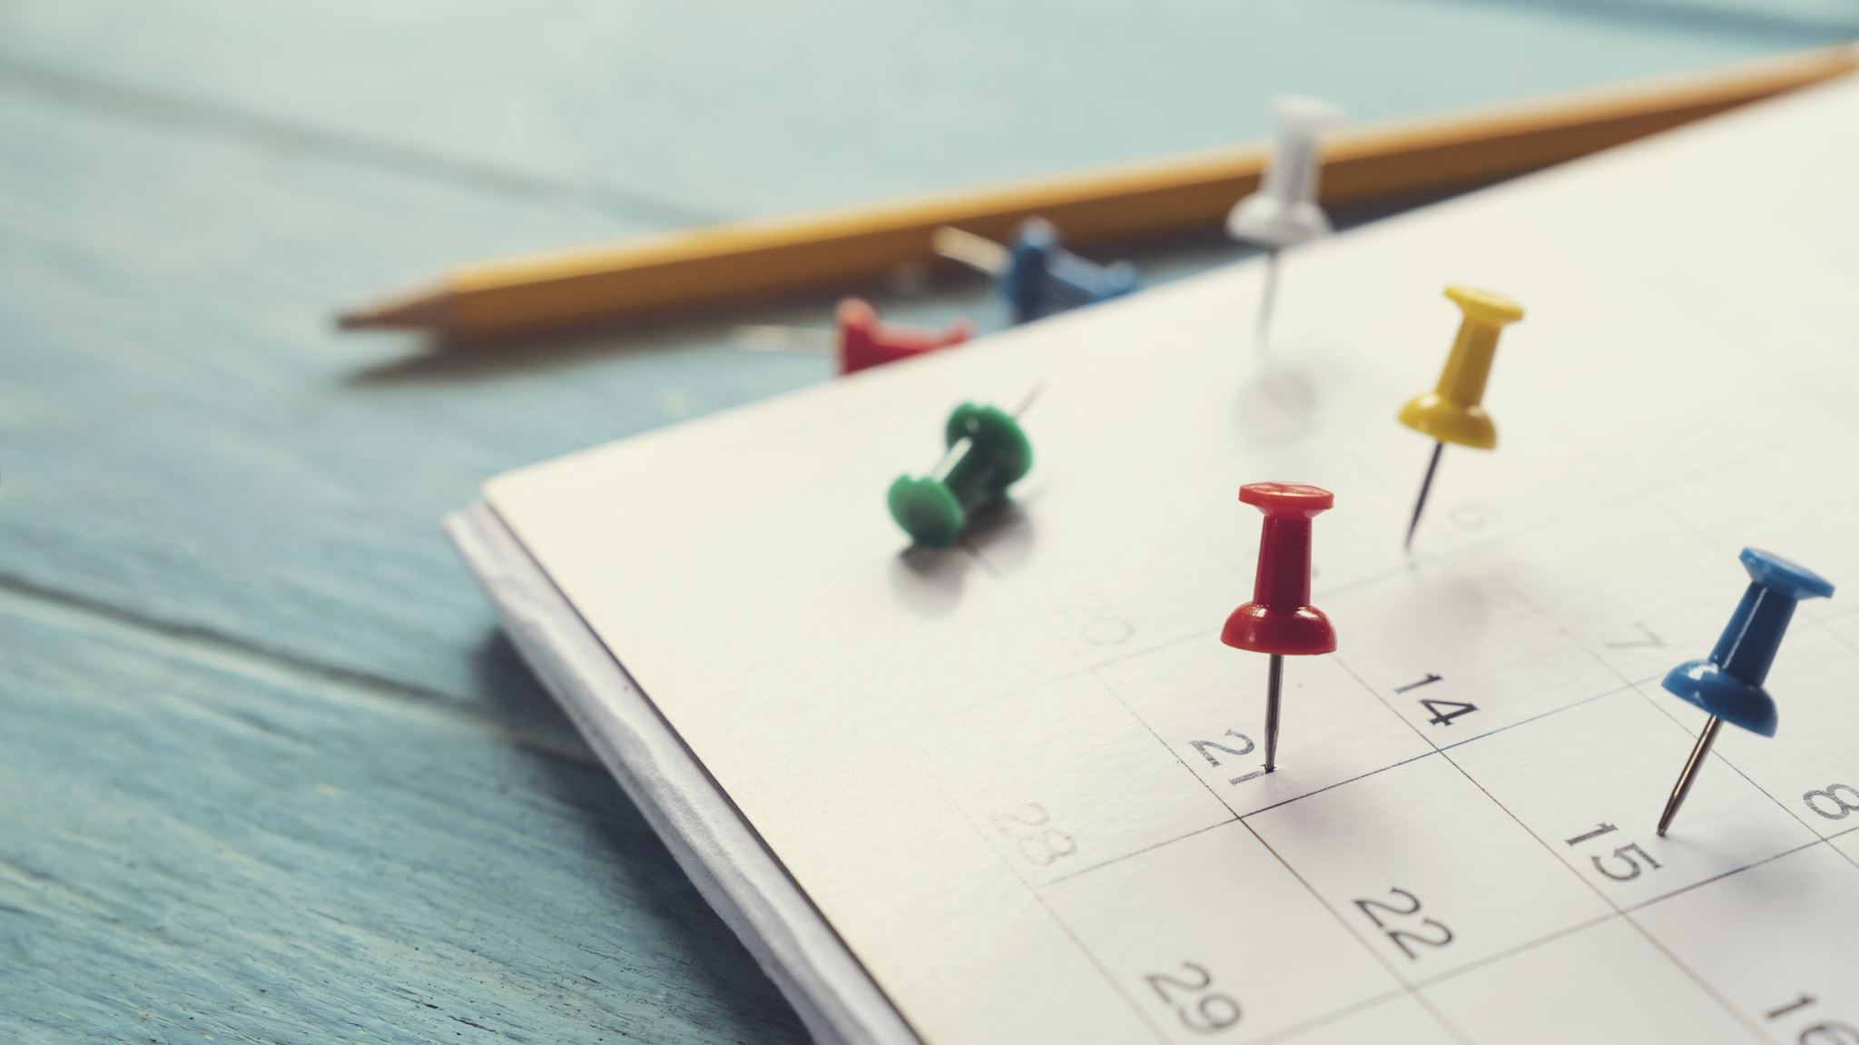
3. Over dit IBS
Alles op een rijtje over beoordelingen, LA’s en planning.

Slide 32
Beoordeling
Jullie maken samen een projectplan waarin je het hele project beschrijft.
Je maakt individueel een STARR-reflectie rond je persoonlijke ontwikkeldoel op het gebied van communicatie.
Je maakt een kennistoets.
Voor dit IBS maak je 3 LA’s: 2 algemene LA’s en 1 voor je specialisatie.
Op die LA’s geef je feedback in de feedbackfriends

Slide 33
Aanleiding en projectdoel
Onderdelen uit het
Beoordelingsformulier Projectverslag
Projectorganisatie
Analyse community
Stakeholders: krachtenveldanalyse
Gewenste situatie
Actieplan
Communicatieplan en werving
Draaiboek
Krijg je komende weken les over en meer informatie over!
Binden van de doelgroep
Kosten/baten analyse

Slide 34
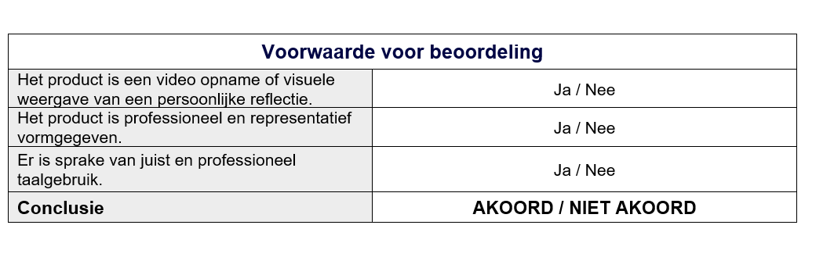
Onderdelen uit het
Beoordelingsformulier STARR reflectie
Persoonlijk leerdoel:
Situatie
Taak
Actie
Resultaat
Reflectie
Krijg je komende weken les over en meer informatie over!

Slide 35
De groepen maken!
Je weet nu welke opdrachten er liggen en wat de bedoeling is van deze periode.
Denk goed na en vul op het papier in wat je keuzes zijn: van 1e keuze tot en met 6e keuze.
Wij gaan hiermee aan de slag en laten zo snel mogelijk weten met welke opdracht in welke groep je aan de slag gaat!

Slide 36
4. Projectmatig werken
De opdrachten worden als een project opgepakt door een projectteam.

Slide 37
Wat gaan jullie doen:
Je bent samen een projectteam en werkt aan een concrete opdracht van een organisatie of instelling met een maatschappelijk doel.
Hoofddoel is om een groep mensen te verzamelen rond het opzetten of starten van community. Denk aan een projectgroep ‘gezondheid’ die vanuit een wijkraad aan de slag wil gaan of aan een school die met ouders het schoolplein wil vergroenen.
Jullie gaan dat projectmatig aanpakken; onderzoek naar opdrachtgever en doelgroep, ontwikkelingen in kaart brengen, een stakeholders analyse te maken en een communicatie- en wervingsplan maken.
Tot slot organiseer je een bijeenkomst met die doelgroep, evalueer je die met de opdrachtgever en rond je het project af.

Slide 38
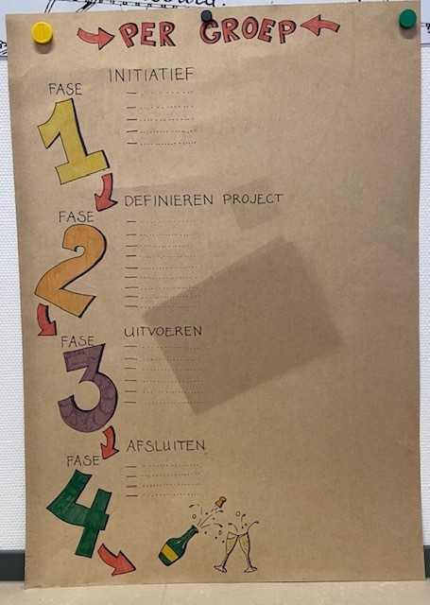
Fasen in het IBS

Slide 39
Manieren van je werk organiseren
Routine
  De stappen om ‘iets te maken’ zijn vooraf bekend
Improvisatie
  Iets verzinnen waarbij zowel de uitkomst als de stappen hier naartoe nog onbekend zijn
Project
  De kern van een project is dat óf de uitkomst óf de stappen hiernaartoe onbekend zijn
Je gaat als projectteam aan de slag met deze opdracht.

Slide 40
Fases in het project:
Fase 1 = initiatief: week 1, 2: opdracht verkennen, onderzoek op inhoud/thema & onderzoek naar doelgroep voor de community + LA 1 + samenwerkingsovereenkomst.
Fase 2 = uitwerken: week 3, 4 & 5: wat moet er allemaal gebeuren: actielijstjes maken en uitvoeren volgens een planningen, draaiboek maken voor de bijeenkomst = alle voorbereiding voor de uitvoering van de werving en bijeenkomst + LA 2
Fase 3 = uitvoeren: week 6, 7 & 8: uitvoeren van de werving en verder voorbereiden van de bijeenkomst in week 7
Fase 4 = evalueren en overdragen: 8 en 9: evalueren bijeenkomst en verwerken in projectverslag, STARR reflectie maken en reflectieverslag feedbackfriends maken.

Slide 41
week | Doel / thema van de week | Dinsdag (2 uur) Pas en Nathalie | Woensdag (3 uur) Stijn en Steven | Donderdag (3 uur) Nathalie en Stijn | Vrijdag (3 uur) Pas en Gerjan
1 | Opstart en uitleg IBS Doelen Producten Werkwijze Opdrachten Samenwerking Fase 1 = onderzoek op inhoud/thema & onderzoek naar doelgroep voor de community | 1. Community: wat, wie, voorbeelden incl. lange termijn doel 2. De opdrachten Presentatie opdrachten en oriënteren op opdrachtgevers en thema. 3. Dit IBS, doelen, toetsing, beoordelingsformulieren, groepen, eindresultaten 4. Projectmatig werken; uitleg over de werkwijze als projectteam | 1. De groepen! Even kort kennismaken en eigen kanaal aanmaken. 2. Projectmatig werken; uitleg van deze methode en de stappen, gekoppeld aan planning IBS periode. 3. Starten van fase 1 Uitleg over bedoeling, link met Beoordelingsformulier en aan de slag met je groep; De opdracht verkennen. In beoordelingsformulier - aanleiding en projectdoel. 3 = Introductie van LA 1 Incl. uitleg over feedback friends. Dan aan de slag met: - verdiepen in en raamwerk maken van de Projectverslag Aanleiding en projectdoel maken Werken aan LA1 | 1. Research: Uitleg en aan de slag: verdiep je als groep in je thema & opdrachtgever voor je eerste gesprek. 2. Voorbereiding eerste gesprek met opdrachtgever: Zoek alles bij elkaar om een goed gesprek te voeren: wat wil je weten? Maak een lijstje en deel dat 3. Kennismaking met de community: Bv. bijwonen bijeenkomst van de community. Uitleg doel en regelen voor week 3 4. Communicatie; Uitleg over opzet en doel van deze leerlijn in het IBS. Ontwikkeldoel bepalen voor toets 3/Starr-reflectie. 5. Gespreksvoering; hoe ga je dat gesprek voeren en dat online professioneel doen? Centrale input en dan als groep gesprek voorbereiden. Delen van opzet/ script van gesprek. | 1. Input: de 7 PK's van community building in relatie de community. 2. Maatschappelijke ontwikkelingen en trends; zorg dat je die scherp hebt, hierbij aansluit en weet waarover je praat. beoordelingsformulier = dit kopje ‘Betrokken thema’s’. 3. Samenwerking als groep: input over taken & rollen, samenwerkingsovereenkomst & uitdaging een andere rol te pakken. Aan de slag met bespreken en maken van overeenkomst. 4. Gesprek met opdrachtgever. Docenten alle groepen langs: - hoe verliep gesprek - hoe gaan jullie verder - planning voor de komende periode? 5. Afronding van deze week: samen vegen en open eindjes ondervangen.

Slide 42
Maak straks met je groep de keuze om zo’n schema op papier of digitaal te maken!

Slide 43
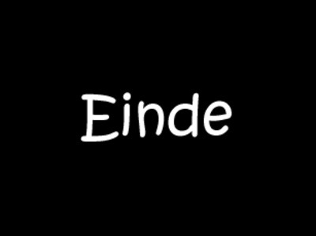
We zijn er voor vandaag!
Vragen?
Morgen worden de groepen bekend gemaakt!

